Slide 1
Наш девиз: Лучший способ изучить что-либо - это открыть самому

Slide 2
Мышонку шепчет мышь:
- Ты все шуршишь, шуршишь! Мышонок шепчет мыши: - Шуршать я буду тише!

Slide 3
Проверим
Тьма - ночь
Спокойствие – тишь
Ребята – молодёжь
Поддержка -помощь

Slide 4
Доч., могуч., с крыш., бежиш., замуж., береч., нареж., муж., камыш., лож., сплош., много туч., невтерпёж..

Slide 5
Проверь
ДочЬ, могучХ, с крышХ, бежишЬ, замужХ, беречЬ, нарежЬ, мужХ, камышХ, ложЬ, сплошЬ, много тучХ, невтерпёжХ.

Slide 6
Тема урока
Правописание на конце основы разных частей речи после

Slide 7
Расставь в нужном порядке
Тренировка по алгоритму
Запомнить новое
Выработать алгоритм
Познакомиться(вспомнить) с правилом

Slide 8
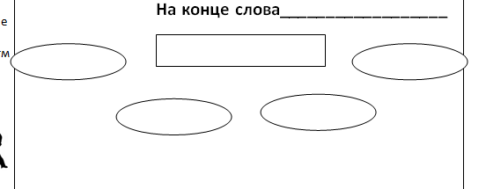

Slide 10
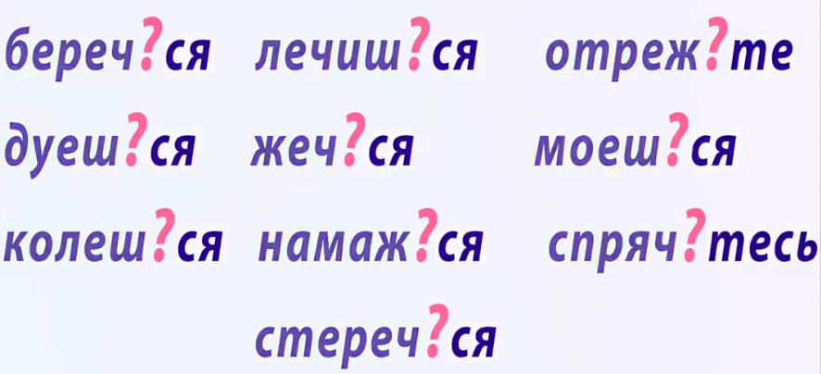

Slide 12
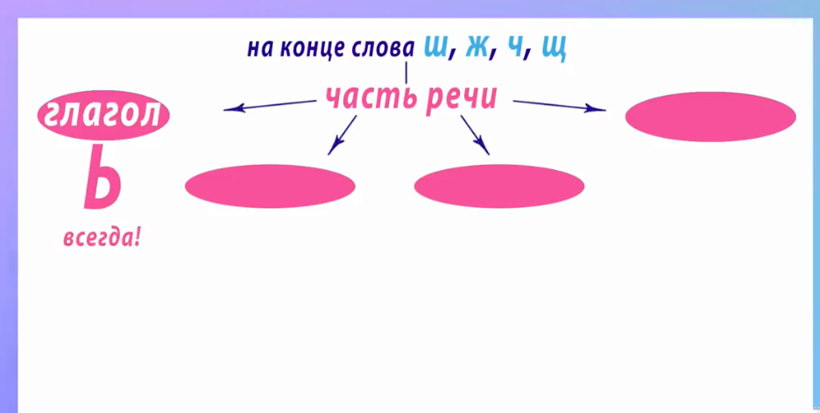

Slide 13
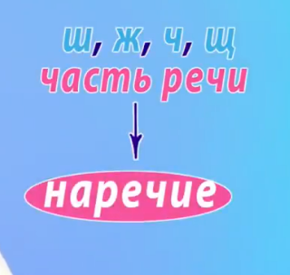

Slide 16
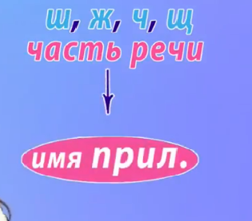

Slide 19
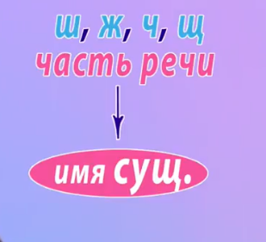

Slide 20
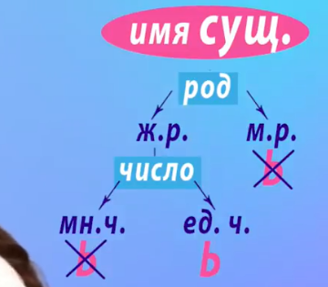

Slide 21
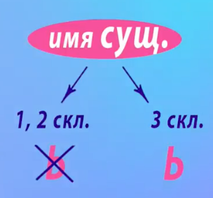

Slide 22
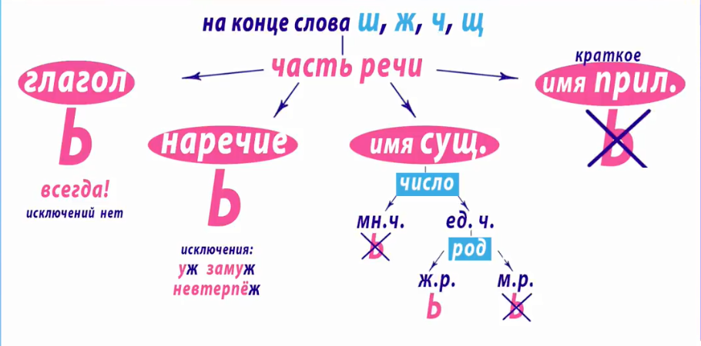

Slide 24
«Считай несчастным тот день или час, в который ты не усвоил ничего нового и ничего не прибавил к своему образованию».
Я. А. Коменский

Slide 25
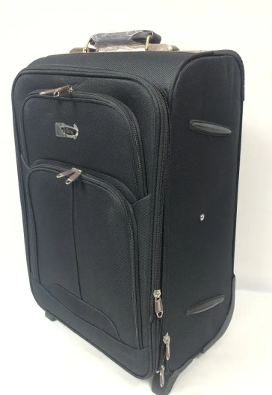
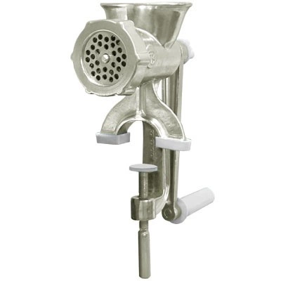
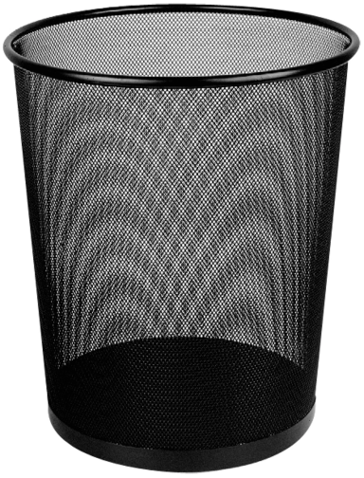
Чемодан – всё, что пригодится в дальнейшем.
Мясорубка – информацию переработаю.
Корзина – всё выброшу

